Slide 1
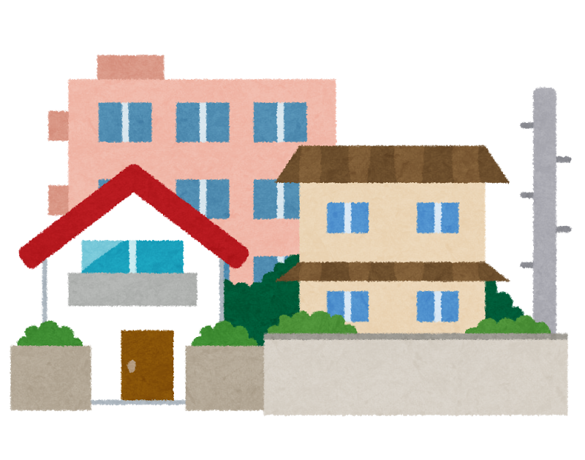
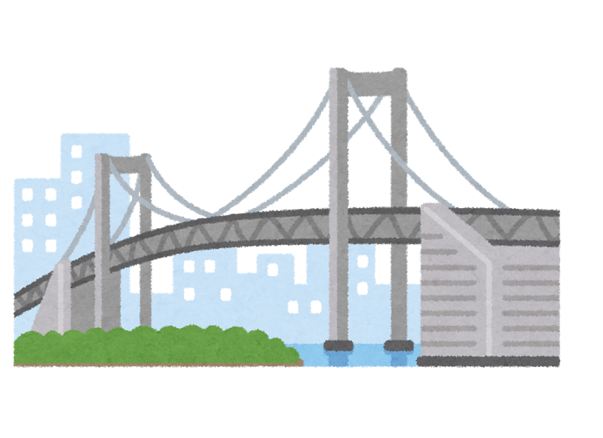
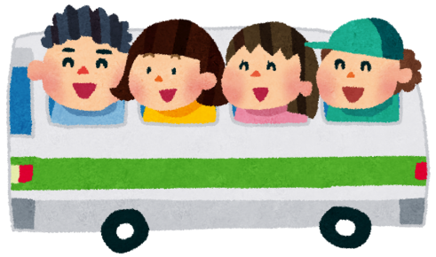
みんなの くらし
ぼくも私も消費者

Slide 2
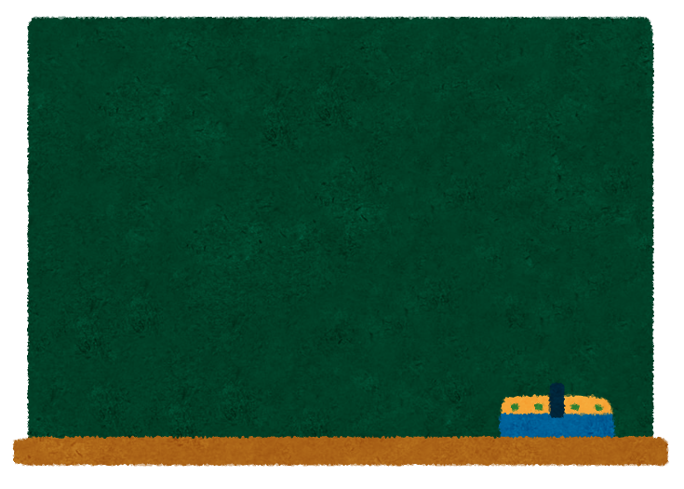
目次
1・お金の大切さを知ろう
2・買い物のしかた
3・食品の選び方
4・環境にやさしいくらし
5・より良い情報とのかかわり方
クリック！

Slide 3
1・お金の大切さを知ろう！
クリック！

Slide 4
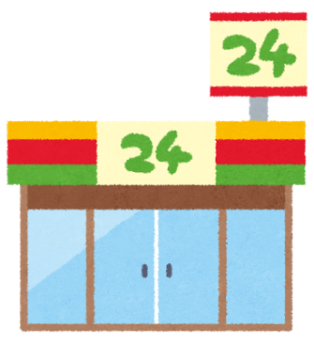
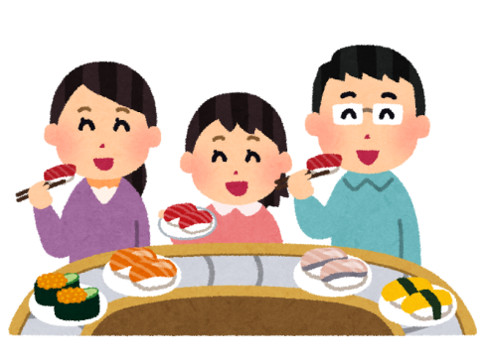
1-1・消費者ってなあに？
外食したりバスに乗ったり・・
お金をはらって商品やサービスを手に入れて生活している人のことを「消費者」といいます。
つまり、みんなのことだよ！」
買い物
外食
バスに乗る
クリック！

Slide 5
1-2・「契約」って何だろう？
買います
売ります
この時に契約（けいやく）が成立します
クリック！

Slide 6
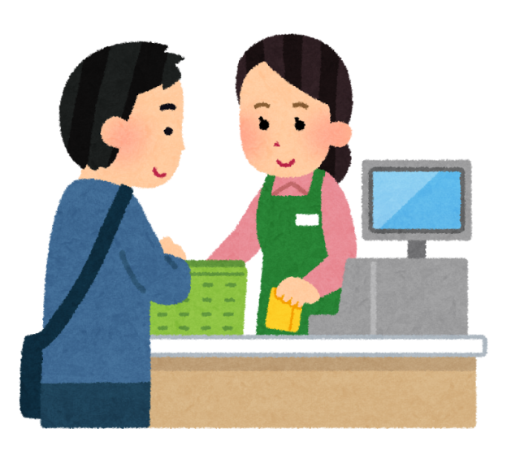
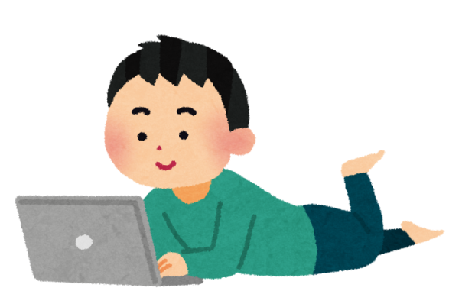
1-3・これらはすべて契約です
②モノレール
・バスに乗る
①品物を買う
③レストラン
で食事する
④オンラインゲームの
キャラクター・アイテムを買う
⑤ＣＤ・ＤＶＤを
借りる
クリック！

